Slide 1

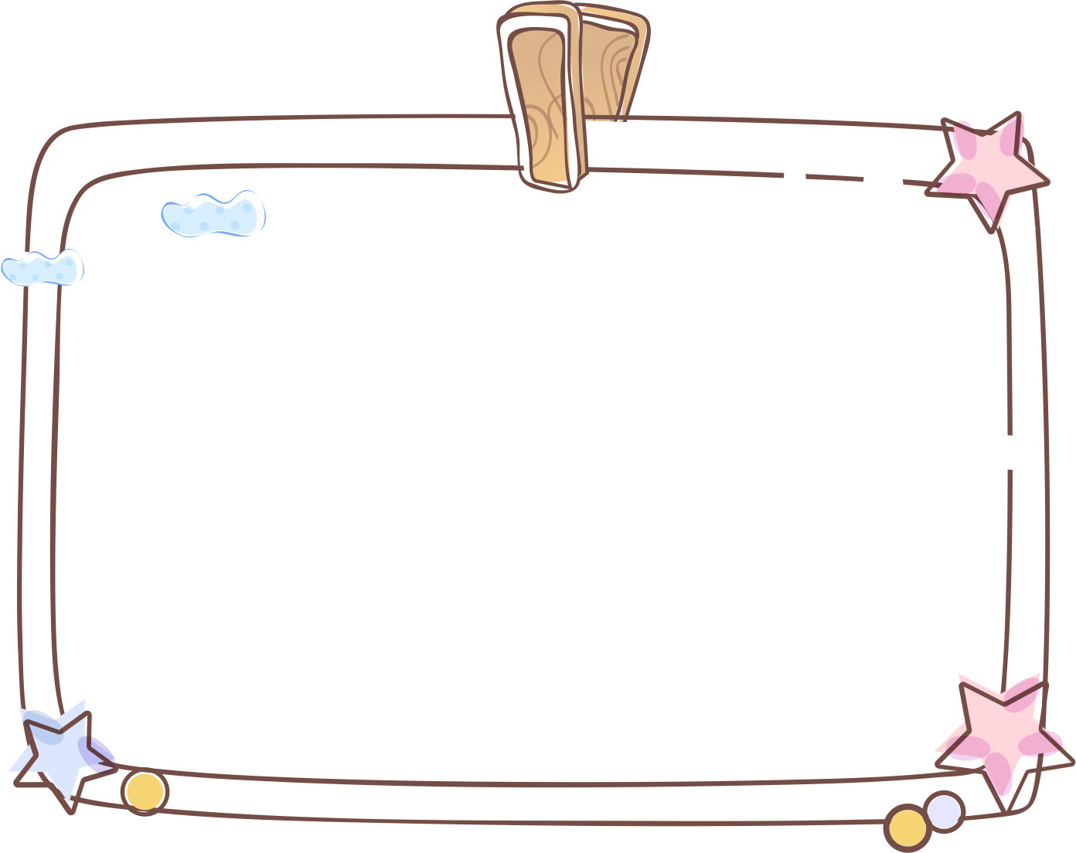


SEMANA
29

Slide 2
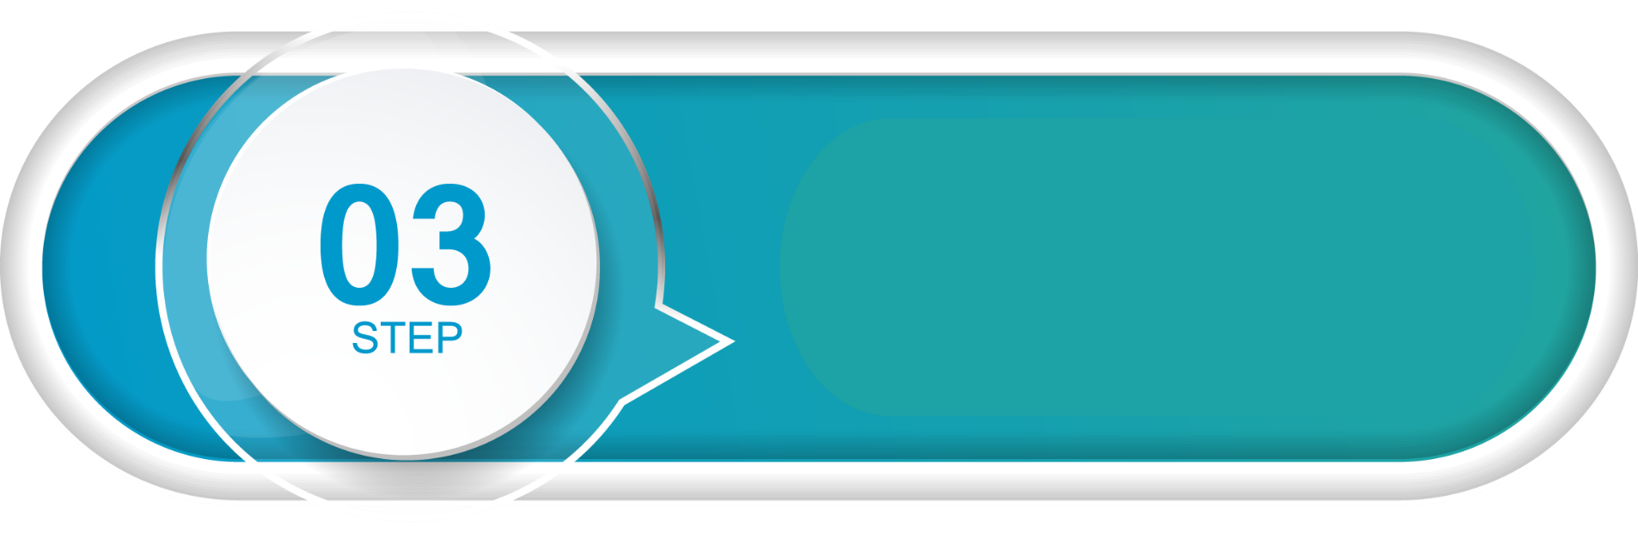


LUNES
1
https://www.youtube.com/watch?v=z6DoPp-LkTA

Slide 3

https://www.youtube.com/watch?v=5GLduNQ5kA4

Slide 4
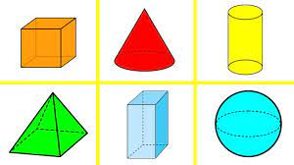
comentan a qué formas geométricas se parecen y las diferencias que hay entre figura y cuerpos geométricos

Slide 5
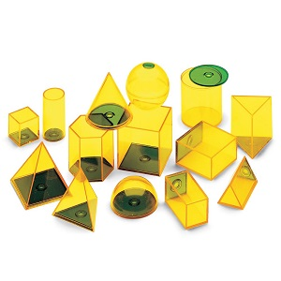
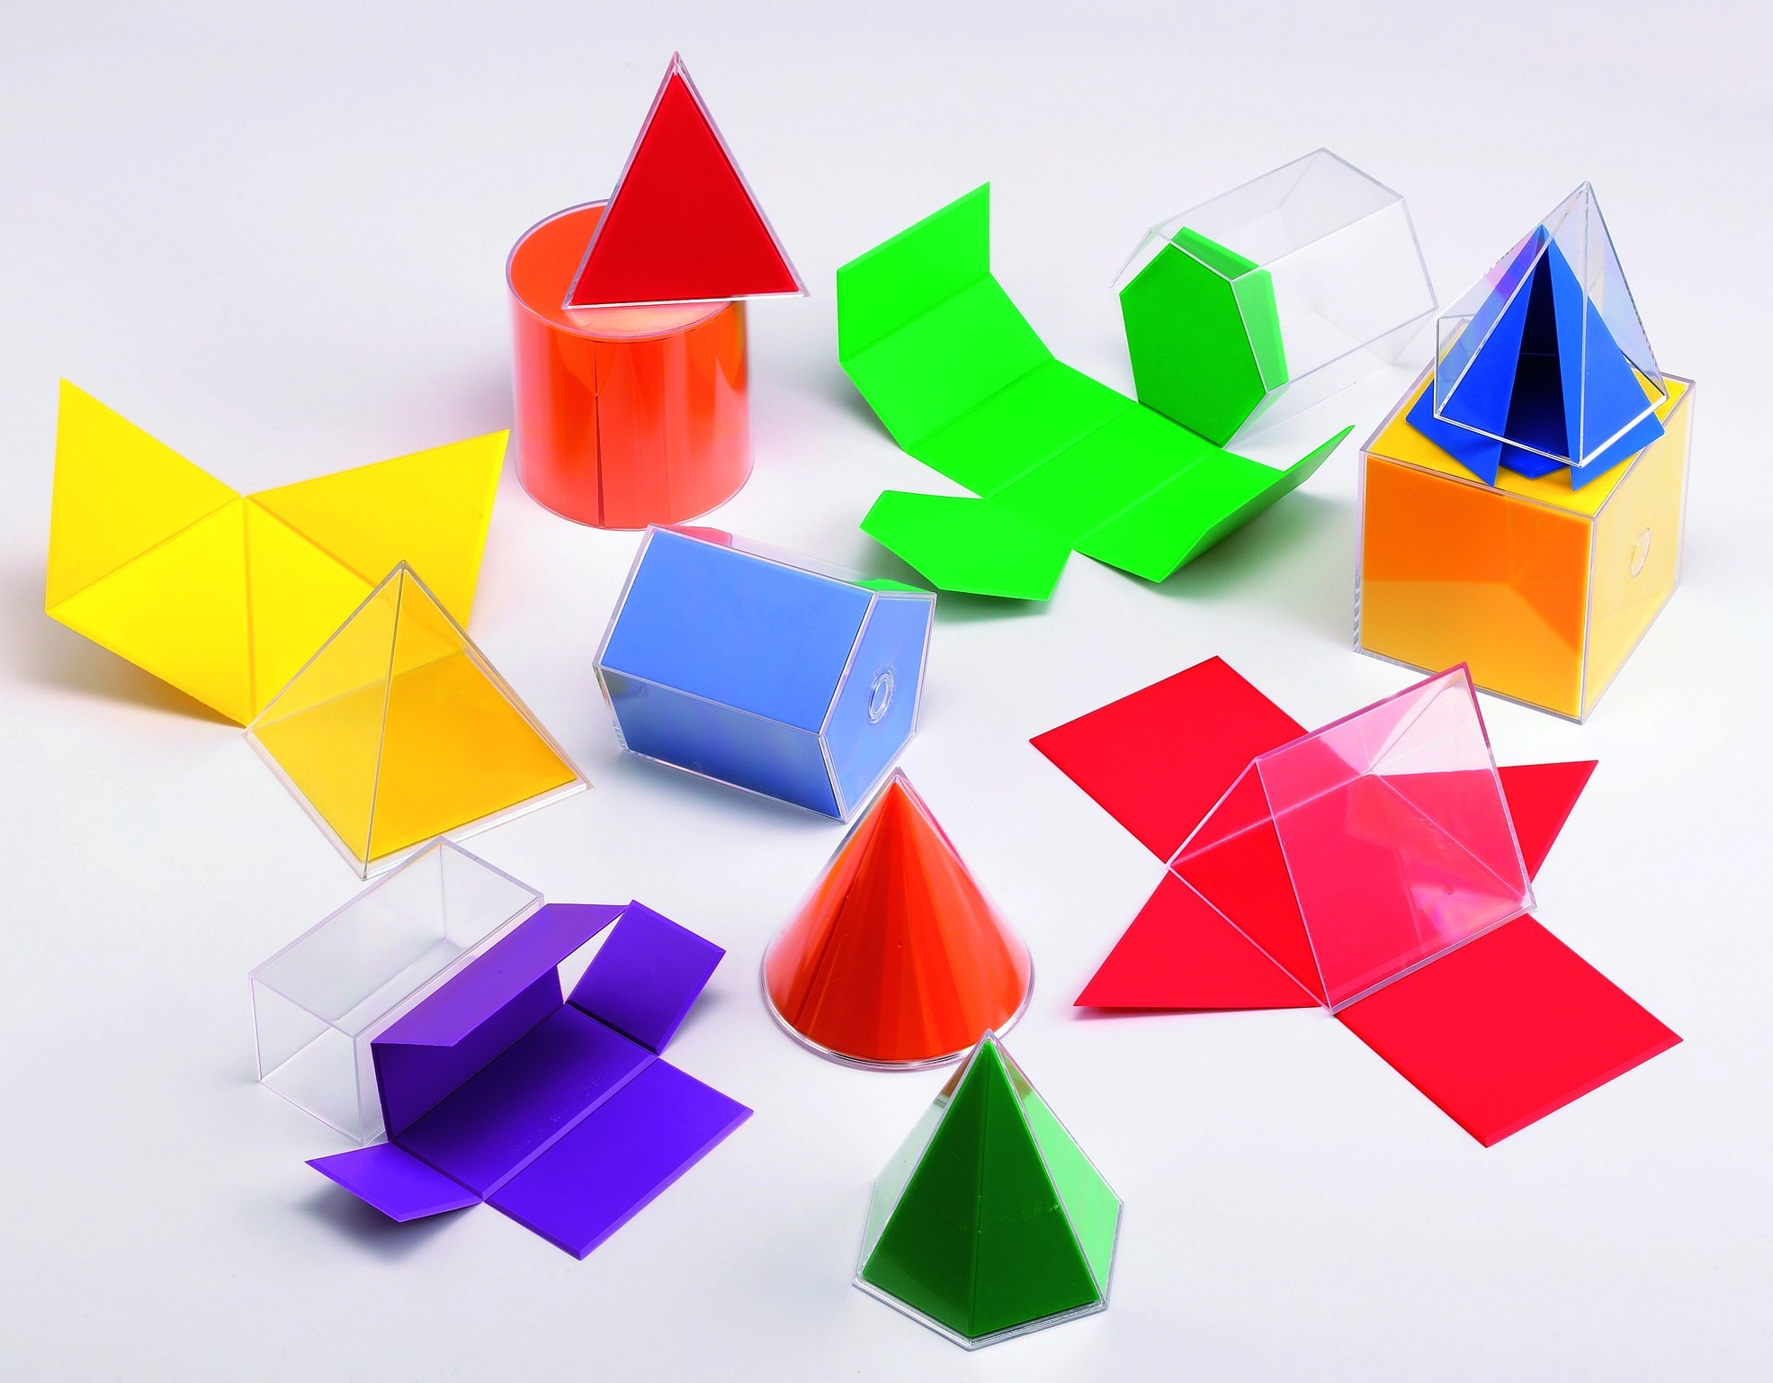
Calcar las caras de los cuerpos geométricos
La educadora les propone dibujar, en el papel de colores, varias de las caras de cada uno de los cuerpos geométricos, que las recorten y encuentren la cara del cuerpo que le corresponda a cada figura geométrica.

Slide 6
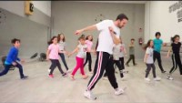
Martes
2
https://www.youtube.com/watch?v=UaVxb8JQowI

Slide 7
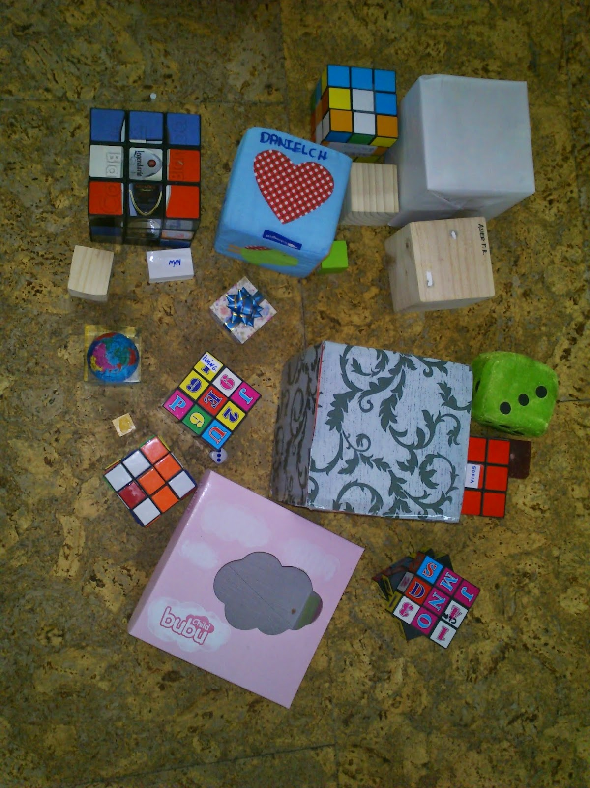
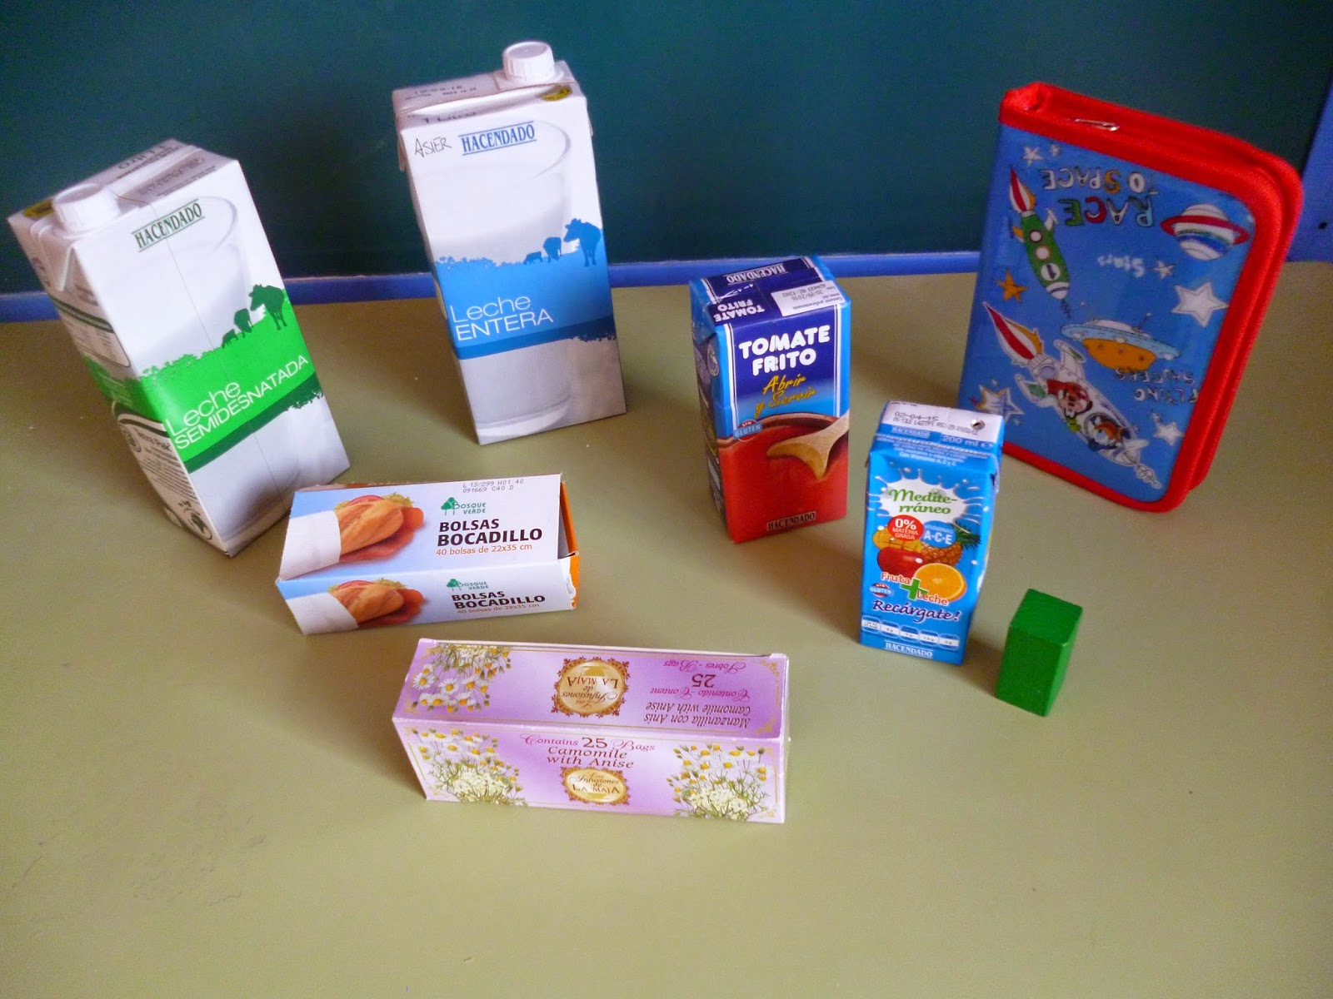
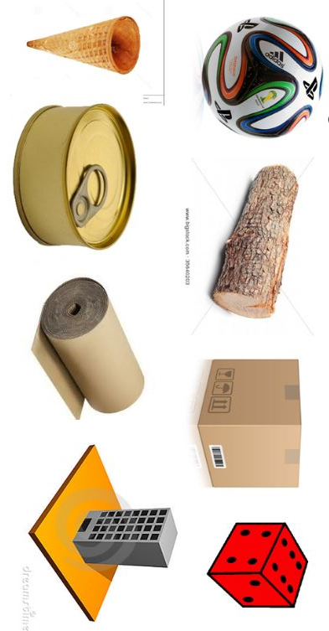
Objetos que se asemejen a los cuerpos geométricos

Slide 8
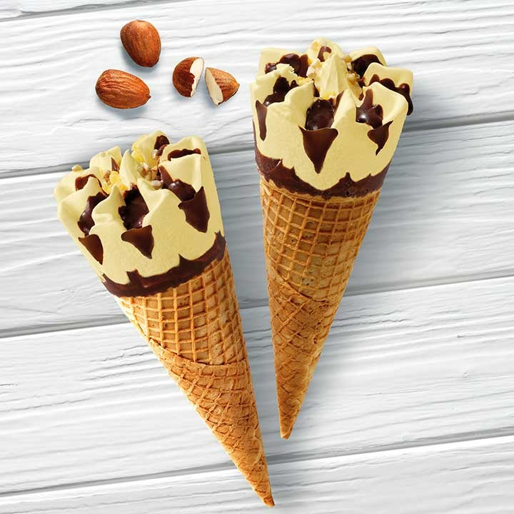
Clasificación

Slide 9
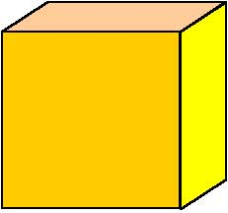

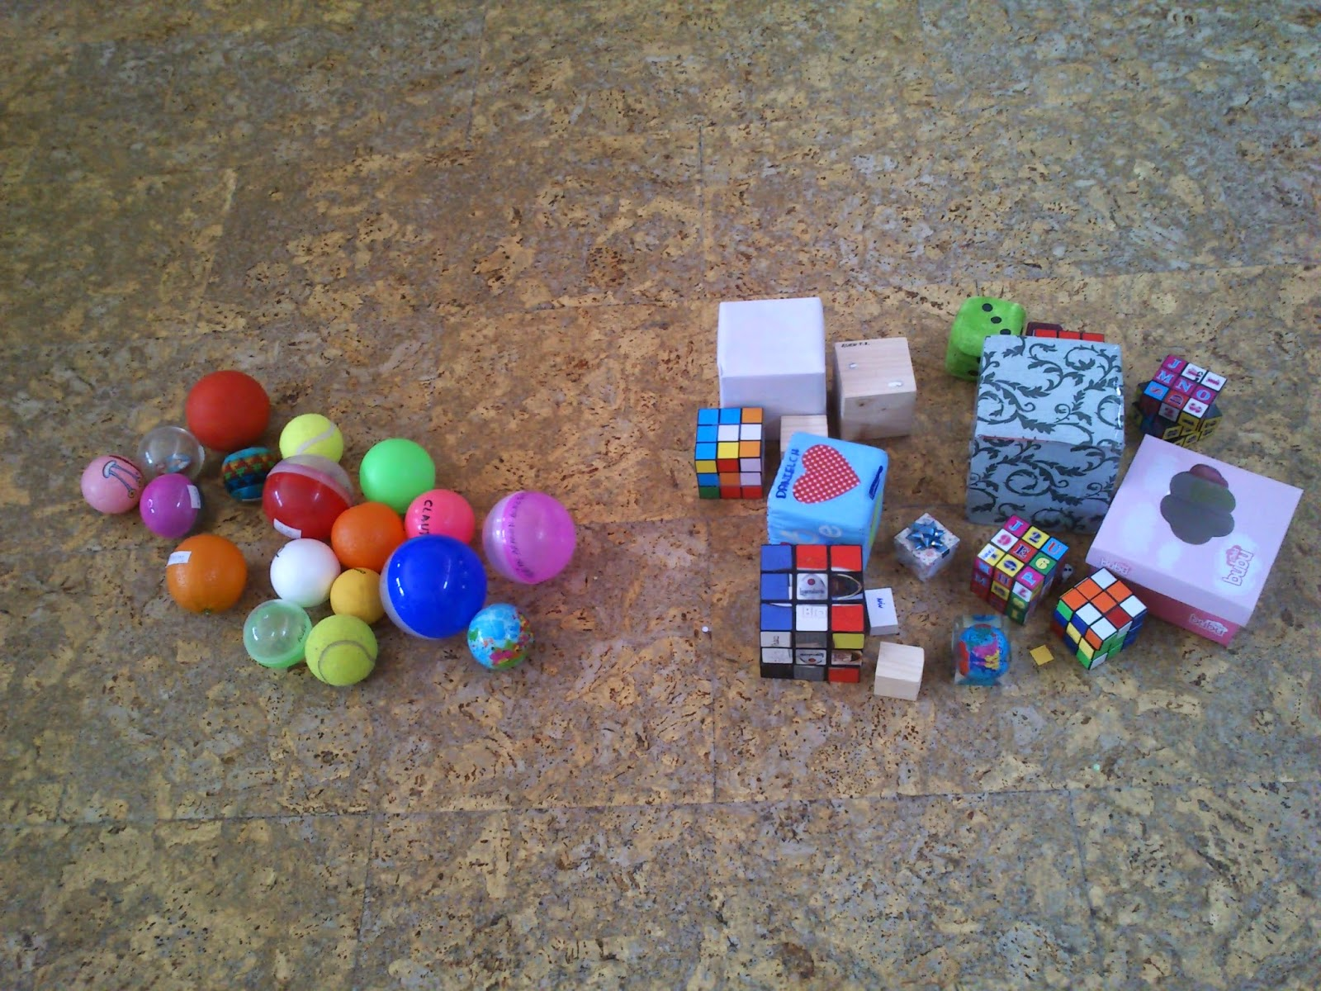

Slide 10

3
Miércoles
https://www.youtube.com/watch?v=i1NyW-HmSsg&t=23s

Slide 11

https://www.youtube.com/watch?v=rhNi7f4AzmU

Slide 12
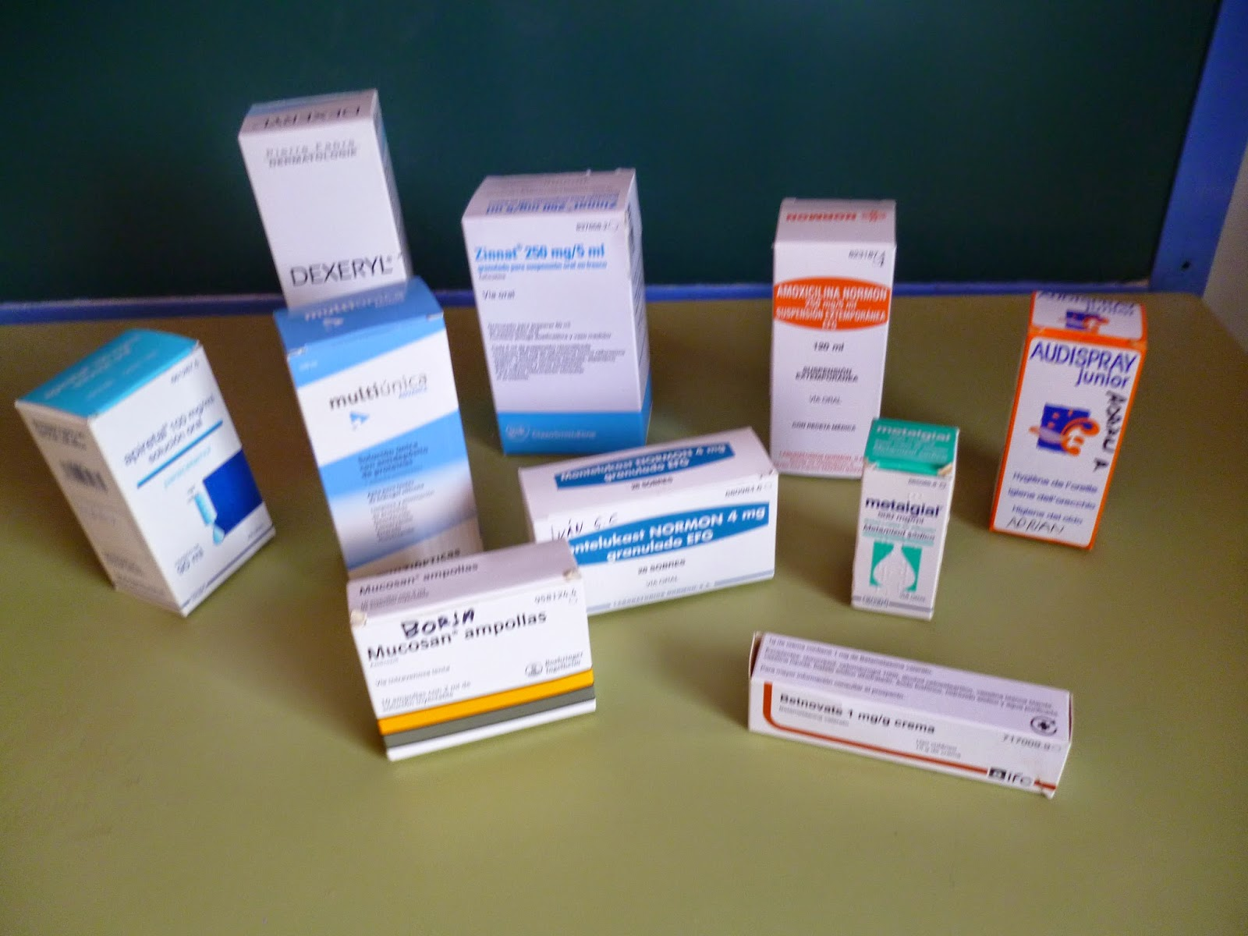
Forran las cajas con las figuras

Slide 13
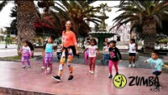
4
Jueves
https://www.youtube.com/watch?v=JMfWq_KotzE

Slide 14
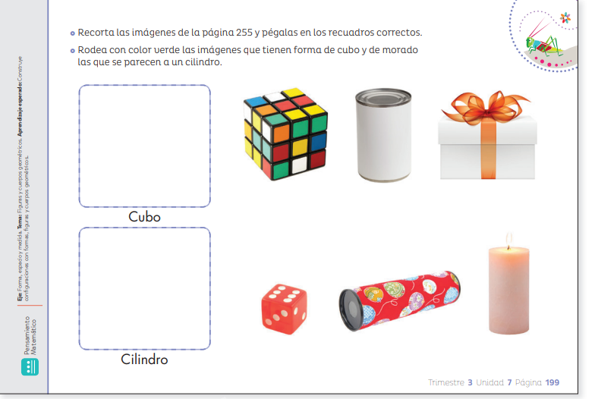

Slide 15
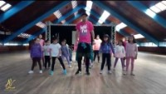
viernes
1
https://www.youtube.com/watch?v=pkRTgXy4HeQ

Slide 16
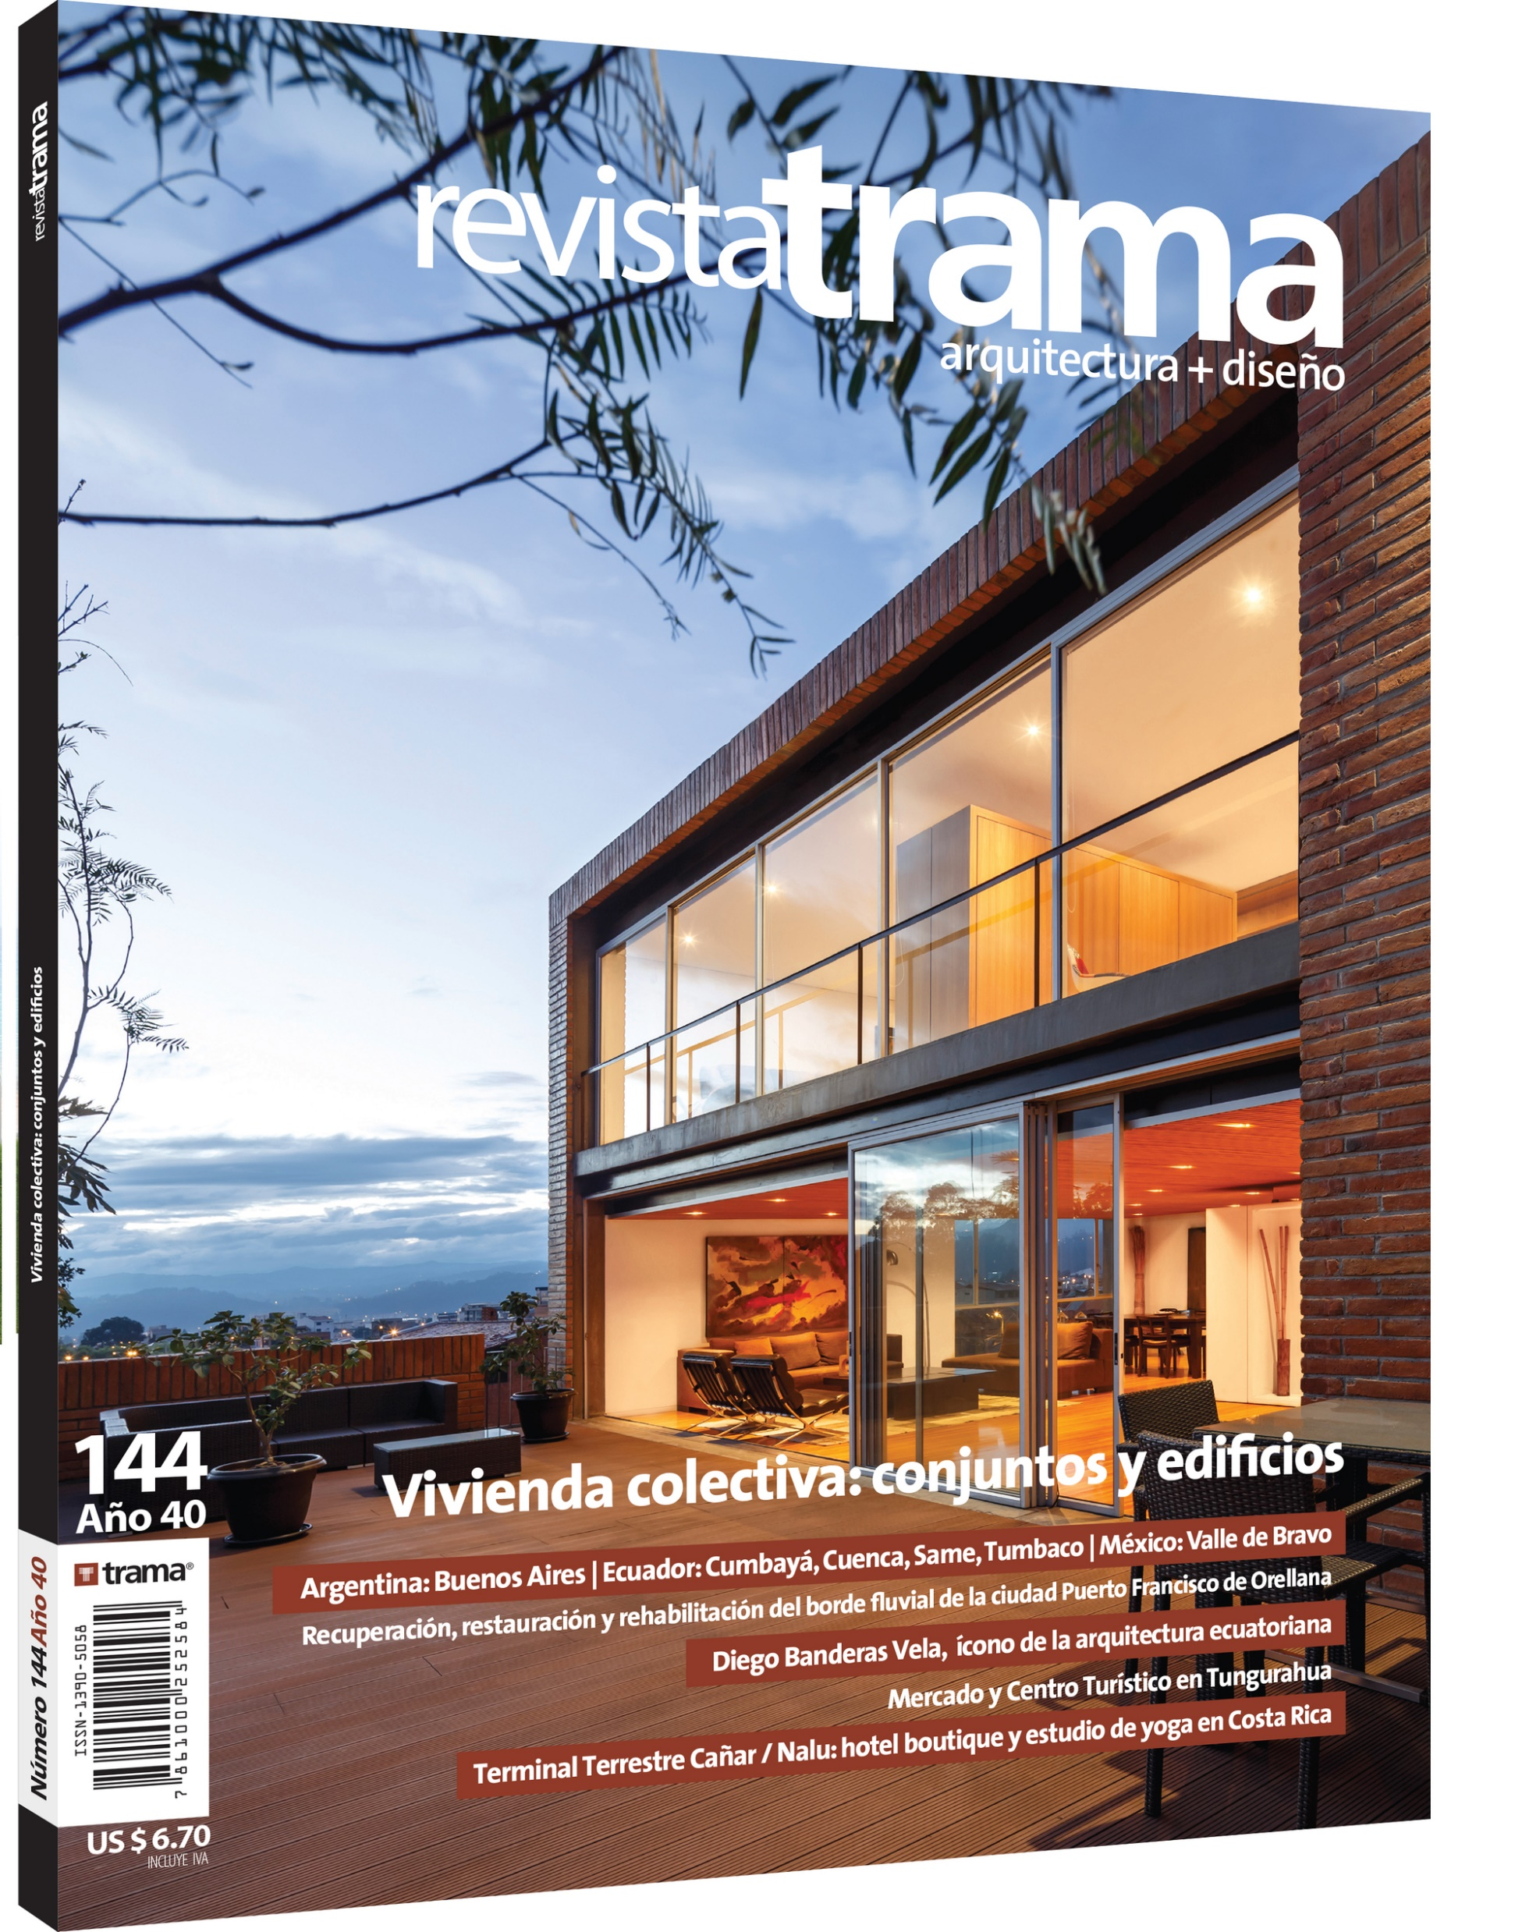
Localicen imágenes que tengan forma de figura geométrica, la recorta y agrupan los recortes formando colecciones con las cosas que tengan la misma forma geométrica.

Slide 17
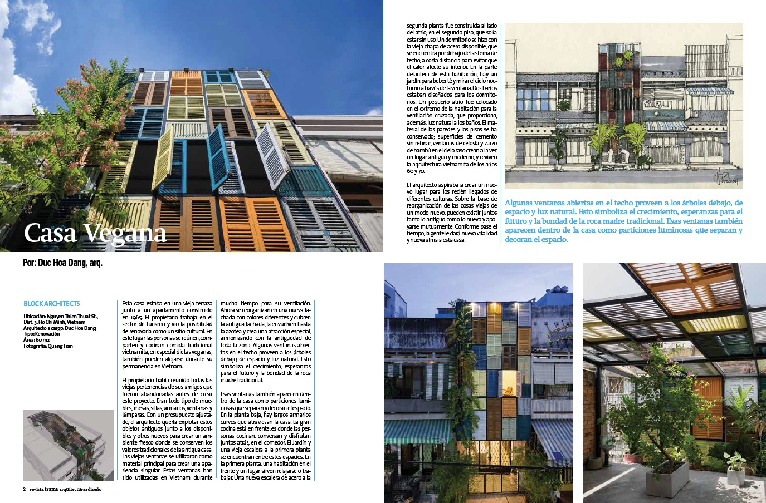
y agrupan los recortes formando colecciones con las cosas que tengan la misma forma geométrica.

Slide 18
